Slide 1
概率论与数理统计
任课教师：王文文
联系方式：mathgailv@163.com
密码：123456
Notes:
本次课的核心在于对事件概念的理解与事件的关系运算，难点有：
1、有些同学不能够正确表示事件，事件的表达方法有两种：抽象法、集合法
2、对具体问题用复合事件表示
3、德摩根律的应用

Slide 2


引 言
猜测：概率论的起源？？
17世纪中叶欧洲流行的骰子赌博
概率论的发展历史

Slide 3
古典概率论的基础的奠基人：
惠根斯：《论赌博中的计算》。
瑞士数学家伯努利：建立了概率论的第一个极限定理“伯努利大数定理”。
之后，法国数学家棣莫弗在他的著作《分析杂论》中提出了著名的《棣莫弗—拉普拉斯定理》。
接着拉普拉斯在1812年出版了《概率的分析理论》，首先明确地对概率作了古典的定义。
经过高斯和泊松等数学家的努力， 概率论在数学中地位基本确立。

Slide 4
到了20世纪的30年代，通过俄国数学家柯尔莫哥洛夫在概率论发展史上的杰出贡献，完全使概率论成为了一门严谨的数学分支。近代又出现了理论概率及应用概率论的分支，概率论被广泛的应用到了不同范筹和不同的学科。
今天，概率论已经成为一个非常庞大的数学分支。

Slide 5
概率统计是一门研究随机现象统计规律性的科学。
例如：全球经济的波动；
一个公司的业绩的好坏；
一种股票的升跌等等。

Slide 6
第一章
第一章
随机事件及其概率
§1.1 随机事件及其运算
§1.2 频率与概率
§1.3 等可能概型
§1.4 条件概率
§1.5 事件的相互独立性
（6学时）

Slide 7
第一章
§1.1 随机事件及其运算
一、随机现象
二、随机试验及样本空间
三、随机事件
四、事件的关系及其运算

Slide 8
1. 随机现象
从结果能否预知的角度来讲，自然界中的现象分为两大类：
（1）确定现象：
将来可以预知，条件一定、结果一定
（2）不确定现象：
将来不可以预知，条件一定、结果不定
随机现象是指在一定条件下，并不总是出现
相同结果，但又有一定统计规律的现象.

Slide 9
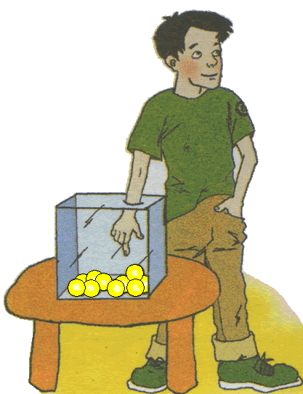
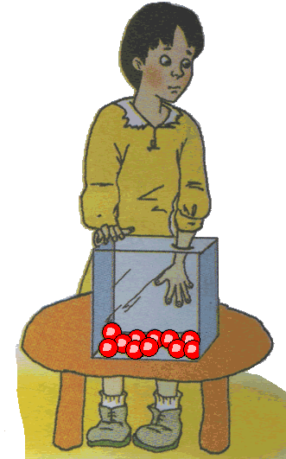
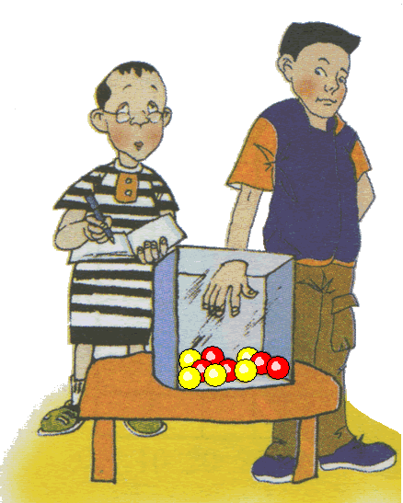
有些事情我们事先能断定它一定会发生或者一定不会发生
感受
有些事件我们事先无法肯定它会不会发生
从箱子中任意摸出一球，一定能摸到黄球吗？说说你的想法？

Slide 10


讨论、交流
你能举出生活中的这种现象吗?

Slide 11


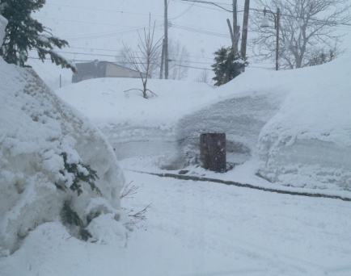

木柴燃烧,产生热量
明天，地球还会转动
实心铁块丢入水中,铁块浮起
在0⁰C下，这些雪融化
在一定条件下，事先就能断定发生或不发生某种结果，这种现象就是确定性现象.

Slide 12
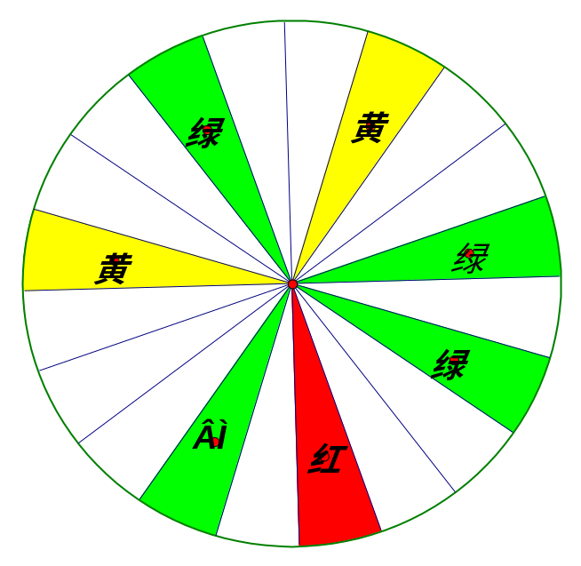
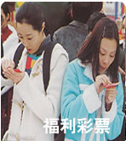
转盘转动后，指针指向黄色区域
这两人各买1张彩票，她们中奖了
在一定条件下，某种现象可能发生也可能不发生，事先不能断定出现哪种结果，这种现象就是随机现象.

Slide 13



2. 随机试验及样本空间
随机试验应该广义理解，是对随机现象的一次观察、
一次测量、一次统计等等，简称试验，记作E。
几个具体的试验：
抛一枚硬币，观察正面H 和反面T 出现的情况。
H
T

Slide 14
E₂:将一枚硬币抛掷三次,观察正面H和反面T出现的情况
TTT
HHH
HTT
THT
TTH
HHT
HTH
THH

Slide 15






抛一颗骰子，观察出现的点数。
记录一段时间内进入某商场的人数。
在一批灯泡中任意抽取一支,测试它的寿命。
将一枚硬币抛掷三次,
观察正面
H
出现的次数。

Slide 16
上述随机试验具有以下三个特点：
(1) 可以在相同情况下重复进行；
(可重复性）
(2) 每次试验可能出现的试验结果具有多种可能性，
但能事先知道试验的所有可能结果；
(多样性）
(3) 每次试验前不能确定会出现哪种结果。
(随机性）
具有上述三个特点的试验称为随机试验。
我们就是通过研究随机试验来研究随机现象的。

Slide 17
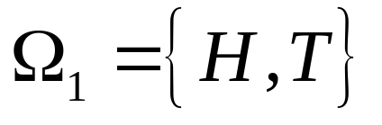
定义1 将随机试验E的所有可能结果组成的集合，称为E 的样本空间，记作Ω。
样本空间的每个元素，即E的每个结果，称为样本点。
E₁：抛一枚硬币，观察正面H 和反面T 出现的情况。

Slide 18
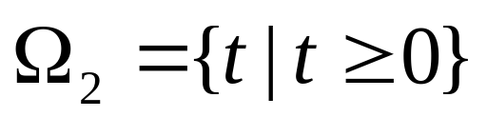
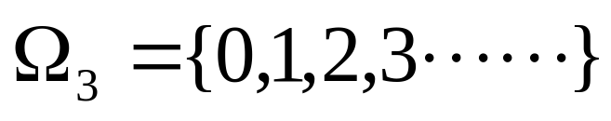
E₂：记录一只灯泡的使用寿命。
E₃：观察一段时间内进入某商场的顾客人数。

Slide 19
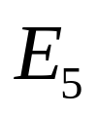
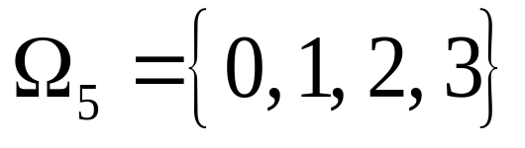
E₄ ：将一枚硬币抛掷三次，观察正面H和反面T出现
的情况。
：将一枚硬币抛掷三次,
观察正面H出现的次数。
样本空间的元素是由试验目的决定的。

Slide 20
3. 随机事件
定义2 一般地，我们称试验E的样本空间Ω的子集为随机事件，简称为事件，可用A , B , C , D等表示。
如：掷骰子试验中点数是偶数、奇数、大于3等都是事件。
事件的表示方法：语言定性描述，用集合描述。
如：掷骰子试验中，掷出的点数为偶数可表示为：
A={2，4，6} = “点数为偶数”。
样本空间是客观的，事件是人为设定的。

Slide 21
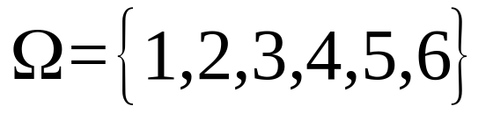
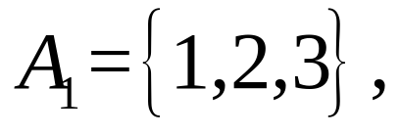
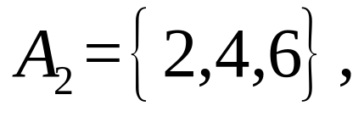
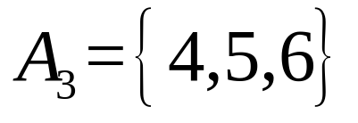
（1）事件的发生
在试验中, 事件A中的某个样本点出现,则称事件A发生。
在掷骰子试验中，
定义3个事件：
如果掷出数字4，则A₂、A₃发生。

Slide 22
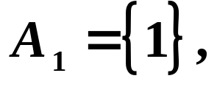
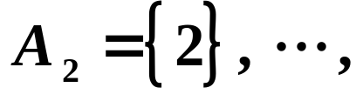
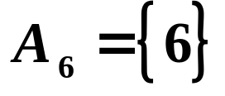
（2）特殊事件（4种）
①基本事件
只含有一个样本点的事件，称为基本事件。
例如：在掷骰子试验中
为6个基本事件。
②必然事件
在每次试验中一定会发生的事件，称为必然事件。
由于样本空间Ω包含所有的样本点，每次试验中它总是发生的，因此样本空间Ω是必然事件。

Slide 23
③不可能事件
在每次试验中一定不发生的事件称为不可能事件，
记为φ，即为空集φ，其中不包含任何样本点。
例如：掷一枚骰子1次，则{点数≥1}为必然事件
{点数 >6}为不可能事件。
④复合事件
由若干个基本事件组合而成的事件称为复合事件。
例如：

Slide 24
4. 事件的关系及其运算
由于事件是一个集合，因而事件间的关系和运算
可以按照集合论中集合之间的关系和运算来处理。
下面给出这些关系和运算及在概率论中的提法，
从“事件发生”的角度来理解它们在概率论中的含义。
注意与代数运算中的和、差、积等运算的区分。

Slide 25







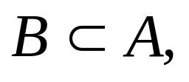
（1）事件间的关系（6种）
①事件的包含与相等
定义：
若事件A 发生必导致事件
B发生，
则称 B包含A 。
（A的每一个样本点都是B 的样本点）
记为
或
即
定义：若
且
则称A与B相等。
记为 A = B。

Slide 26
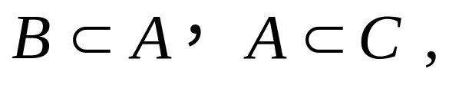
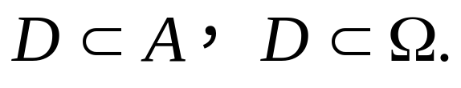
例如：编号为1到10的球放入袋中进行摸球，定义
A={取到的球号≥2}， B={取到的球号≥4}，
C={取到的球号≥1}， D={取到的球号是偶数}，
则有

Slide 27

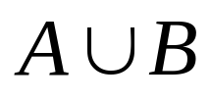
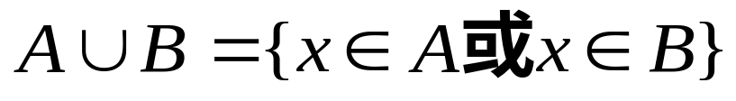
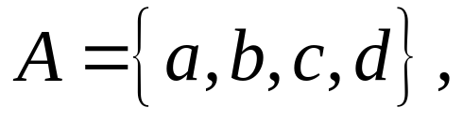
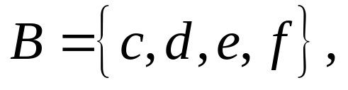
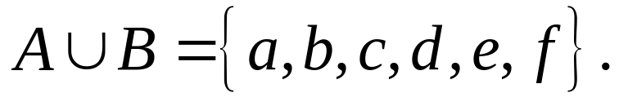
②事件的和
定义
事件A和B至少有一个发生所
构成的事件，
称为A与B的和事件。
记为
即
例如

Slide 28
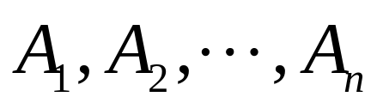
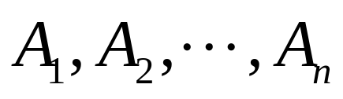
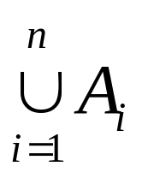
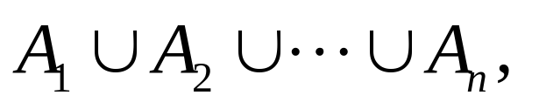
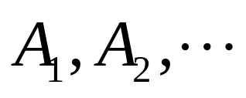


类似地，称事件
中至少有一个发生所
构成的事件为
的和事件。记为
简记为
——有限并
称事件
中至少有一个发生所构成的事件为
的和事件。记为
简记为
——可列并

Slide 29

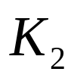

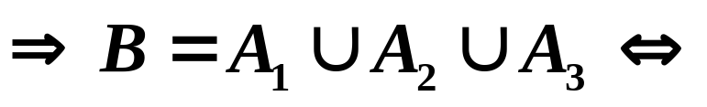
例如
A₁={开关K₁合上}
A₂={开关K₂ 合上}
A₃={开关K₃合上}
B={灯亮}
三个开关至少有一个合上。

Slide 30


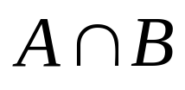
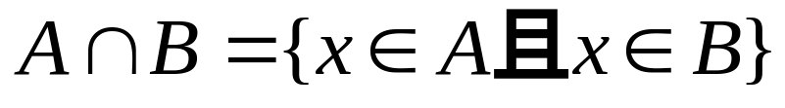


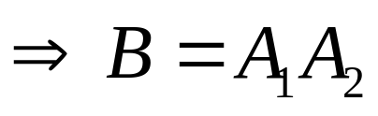
③事件的积
定义
事件A和B同时发生所构成的
事件，称为事件A与B的积，
记为
或
即
例如 电路图，B表示灯亮
A₁={开关K₁ 合上}
A₂={开关 K₂ 合上}

Slide 31
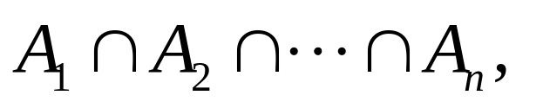
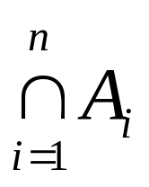

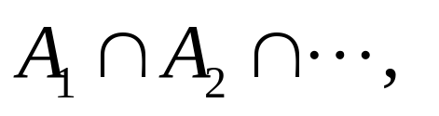

同时发生所构成的事
类似地，称事件
件为
的积事件。记为
简记为
——有限交
称事件
同时发生所构成的事件为
的积事件。记为
简记为
——可列交

Slide 32


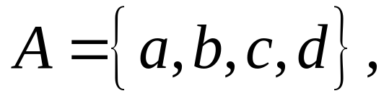
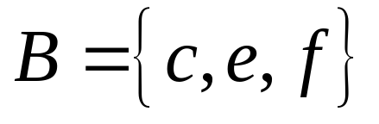
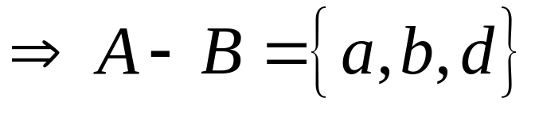
④事件的差
定义
事件A发生且事件B不发生构
成的事件称为事件A与B的差。
记为A-B。
例如

Slide 33

⑤相容和互不相容事件
定义
若AB≠ ，
则称事件A与B相容。
若AB = ，则称A与B为互不相容。
注1：A与B互不相容表示事件A与B不能同时发生。
注2：基本事件是两两互不相容的(互斥)。
如：产品检验是一等品、二等品、次品是互不相容的。

Slide 34
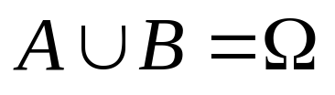
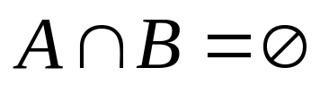
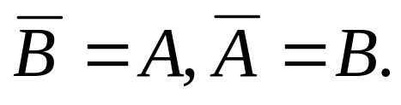
⑥对立事件
定义
事件A, B满足
且
则称A与B为对立事件(互逆)。
记为
即：事件A与B有且仅有一个发生。
可见：若E只有两个互不相容的结果，那么这两个
结果构成对立事件。

Slide 35
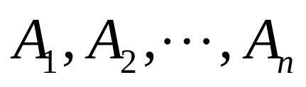
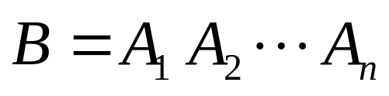
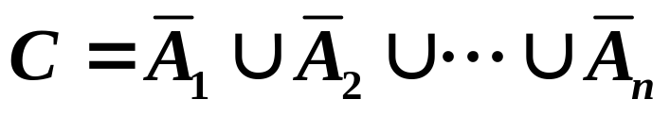
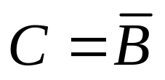
例如：设以
表示毕业班某一位学生的
各科的学习为成绩合格。
以B表示该学生可以拿到毕业证书，则
表示每门课程都合格了。
以C表示学生拿不到毕业证书，则
表示至少有一门课程不及格。

Slide 36
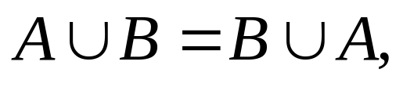











(2) 事件的运算规律（6条）
①交换律
②结合律
③分配律
④德.摩根律

Slide 37




德.摩根律推广
⑤
AB
⑥

Slide 38







例1
事件A, B, C 表示下列事件
(1) A，B，C 都发生
(2) A与B 发生,C 不发生
(3) A发生,B与C不发生
(4) A，B，C 至少有一个发生
(5) A，B，C 全不发生
(6) A，B，C 至少有两个发生

Slide 39








例2
某城市的供水系统由甲、乙两个水源与三部分
管道 1，2，3 组成。每个水源都可以供应城市的用
水。设事件
表示第k号管道正常工作k = 1, 2, 3。
表示城市能正常供水， 表示城市断水。试用
表示 。
解:
甲
1
3
城市
2
乙

Slide 40







例3
从一批100件的产品中每次取出一个（取后不放
回），假设100件产品中有5件是次品，用事件A_{k} 表示
第k 次取到次品,试用
表示下列事件。
(1)三次全取到次品。
(2)只有第一次取到次品
(3)三次中至少有一次取到次品
(4)三次中恰有两次取到次品
(5)三次中至多有一次取到次品
或

Slide 41






习题
试证明下列等式
(1)
定义
(2)
方法：
利用关系运算
(3)
作文氏图
证：(1)

Slide 42






(2) 右
A
B
(3) 右
左

Slide 43

思考题
以A表示“甲种产品畅销，乙种产品滞销”，则A的对立事件表示：
(a) 甲滞销，乙畅销； (b) 甲乙两种产品均畅销；
(c) 甲畅销； (d) 甲滞销或乙畅销。

Slide 44
小 结
(1) 随机现象 （了解概念）；
(2) 随机试验 (理解概念，三个特点)；
样本空间 (能写出给定试验的样本空间)；
(3) 随机事件 (能用已知事件表示未知事件)；
(4) 事件运算及关系 (掌握并会应用，主要用于化简
和证明)。

